Slide 1
Înţelepciunea lui Dumnezeu
Studiul 4 pentru 24 ianuarie 2015

Slide 2
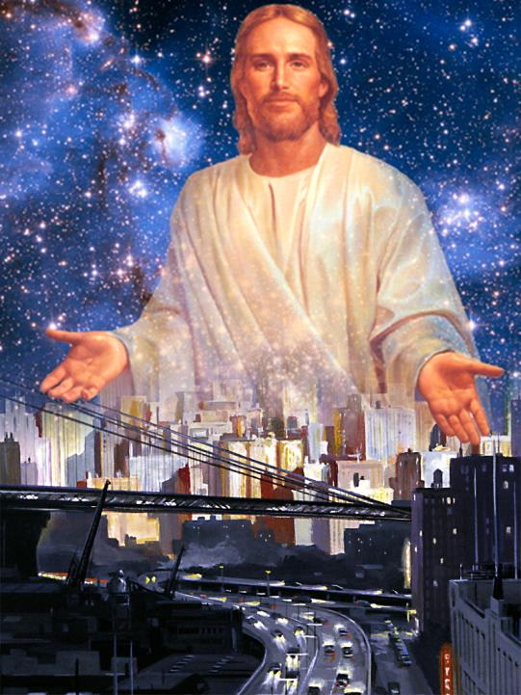
STRIGAREA ÎNȚELEPCIUNII
«Nu strigă înţelepciunea şi nu-şi înalţă priceperea glasul?» (Prov. 8:1)
În capitolele 8 și 9, atributul divin al înțelepciunii este personificat și i se atribuie caracteristicii specifice divinității. Modul în care este descrisă înțelepciunea ne amintește de Isus.
Înțelepciunea strigă pentru a fi auzită. Trebuie să fie auzită, deoarece este una din chestiunile de viață și de moarte pentru om.
Declară că este demnă de încredere (Prov. 8:1-21) și că, dacă este achiziționată este mai valoroasă decât oricare bogăție pământească (Prov. 8:10-11, 19).

Slide 3
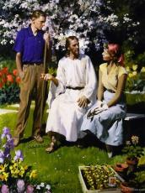
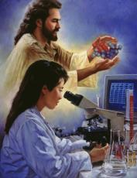
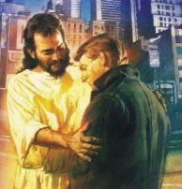
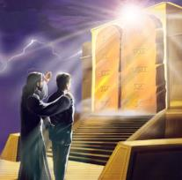
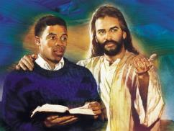
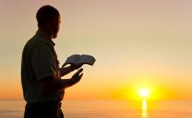
STRIGAREA ÎNȚELEPCIUNII
«Nu strigă înţelepciunea şi nu-şi înalţă priceperea glasul?» (Proverbe 8:1)
De ce este fiabilă înțelepciunea?Prov 8:1-21
Căci gura mea vesteşte adevărul (v. 7)
Toate cuvintele gurii mele sunt drepte (v. 8)
Toate căile sunt lămurite şi drepte (v. 9)
Am ca locuinţă mintea (v. 12)
De la mine vine sfatul şi izbânda (v. 14)
Prin mine este judecat pământul (v. 15-16)
Cu mine este dreptatea (v. 18)
Eu umblu pe calea nevinovăţiei, pe mijlocul cărărilor neprihănirii (v. 20)
Înțelepciunea este adevărul, adevărul absolut pe care îl putem găsi numai în Isus. (Ioan 14:6).
Cel care aude strigarea înțelepciunii Îl va găsi pe Isus.
«Eu iubesc pe cei ce mă iubesc, şi cei ce mă caută cu tot dinadinsul mă găsesc.»(Proverbe 8:17)

Slide 4
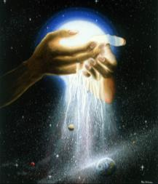
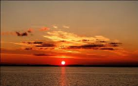
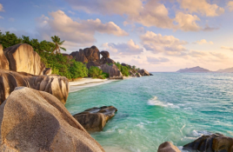
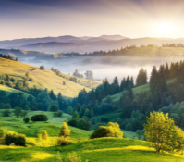
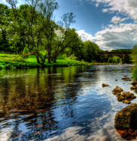
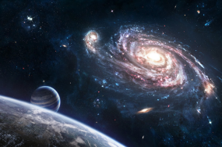
ÎNȚELEPCIUNEA ȘI CRAȚIUNEA
«Domnul m-a făcut cea dintâi dintre lucrările Lui, înaintea celor mai vechi lucrări ale Lui. Eu am fost aşezată din veşnicie, înainte de orice început, înainte de a fi pământul.» (Proverbe 8:22-23)
Dumnezeu poseda înțelepciunea «înainte de orice început», «înainte de a fi pământul»; «facerea» din Geneza 1:1.
Cu înțelepciunea, Tatăl, Fiul și Duhul Sfânt au creat această lume; deoarece înțelepciunea este parte din natura lui Dumnezeu.
În Prov. 8:22-29, înțelepciunea este relaționată cu abisurile, izvoarele apelor, munții, dealurile câmpiile, praful, cerurile, fața adîncului, marea, temeliile pământului.
Cum niciuna din aceste lucruri nu poate fi creată de noi, noi nu putem obține înțelepciune dacă nu ne este încredințată de Dumnezeu.

Slide 5
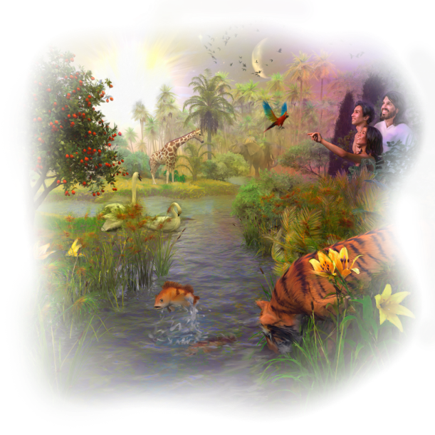
DESFĂTAREA ÎNȚELEPCIUNII
«Eu eram meşterul Lui, la lucru lângă El, şi în toate zilele eram desfătarea Lui, jucând neîncetat înaintea Lui, jucând pe rotocolul pământului Său şi găsindu-mi plăcerea în fiii oamenilor.» (Proverbe 8:30-31)
Ce legătură este între desfătarea înțelepciunii și săptămâna creației?
Zilele 1 la 5
«în toate zilele eram desfătarea Lui»
«Și Dumnezeu a văzut că era bun»
Ziua a 6-a
«Dumnezeu s-a uitat ... iată că erau foarte bune»
«găsindu-Mi plăcerea în fiii oamenilor»
«în ziua a șaptea s-a odihnit de toată lucrarea Lui pe care o făcuse»
Ziua a 7-a
«jucând pe rotocolul pământului »
Dumnezeu s-a desfătat prin Creațiune. Această desfătare a crescut atunci când a creat omul și s-a bucurat pe deplin când a petrecut primul sabat cu el, în comuniune.

Slide 6
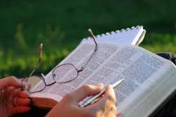
BINECUVÂNTĂRILE ÎNȚELEPCIUNII
Această dublă binecuvântare ne îndreaptă gândurile spre sursa adevăratelor binecuvântări: Cuvântul lui Dumnezeu.
«… ferice de cei ce păzesc căile mele!… ferice de omul care m-ascultă… Căci cel ce mă găseşte, găsește viaţa şi capătă bunăvoinţa Domnului.» (Proverbe 8:32, 34, 35)
«Şi El a răspuns: „Ferice mai degrabă de cei ce ascultă Cuvântul lui Dumnezeu şi-l păzesc!”» (Luca 11:28)
«Biblia înfățișează înaintea ochilor noștri bogățiile incredibile și comorile nepieritoare ale cerului. Cel mai puternic imbold omenesc este imboldul spre căutarea fericirii, iar Biblia recunoaște această dorință și ne descoperă că întregul cer este alături de om în efortul de a găsi adevărata fericire»
E.G.W. (Minte, Caracter, Personalitate, pag. 643)

Slide 7
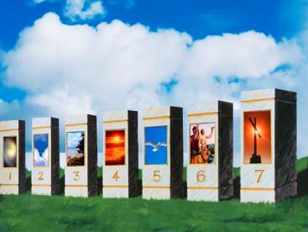
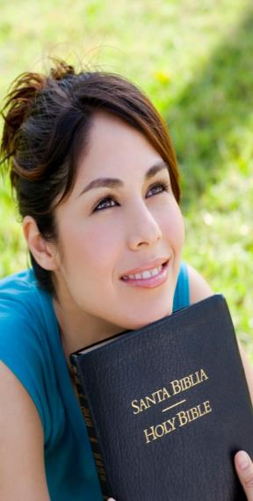
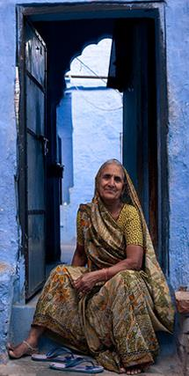
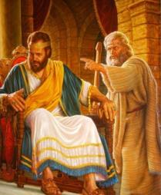
ÎNȚELEPCIUNEA ȘI PROSTIA
«Înţelepciunea şi-a zidit casa, şi-a tăiat cei şapte stâlpi.» (Proverbe 9:1)
ÎNȚELEPCIUNEA
Este eficientă
(9:1-3)
Cheamă pe cei simpli ca să dobândească înțelepciune (9:4-6)
PROSTIA
Este nepăsătoare (9:13-14)
Cheamă pe cei simpli la pierzanie (9:15-18)
Pregătește hrana pentru viață : sacrificii, pâine și vin (9:2)
Pregătește hrana pentru păcat: ape furate și pâine care nu hrănește (9:17)
«Nu mustra pe cel batjocoritor, ca să nu te urască; mustră pe cel înţelept, şi el te va iubi!» (Proverbe 9:8)

Slide 8
«Cei care consideră Biblia o lucrare omenească, tratând cerințele lui Dumnezeu cu indiferență și dispreț, își dovedesc astfel propria nesăbuință și ignoranță. Fălindu-se cu libertatea și independența lor, ei sunt în realitate robi ai păcatului și ai lui Satana.
O viziune clară a ceea ce este Dumnezeu și a ceea ce ne cere El să fim ne va conduce la o umilință totală. Acela care studiază cum trebuie Cuvântul sacru va afla că inteligența omenească nu este omnipotentă, că fără ajutorul pe care nimeni, în afară de Dumnezeu, nu-l poate da, tăria și înțelepciunea umană nu sunt decât slăbiciune și ignoranță.
Acela care urmează călăuzirea divină a găsit singura sursă reală de har mântuitor și adevărata fericire, și a dobândit puterea de a împărtăși din această fericire tuturor celor din jurul său.»
E.G.W. (Sfaturi pentru părinți, educatori și elevi, pag. 53)

